Slide 1
TUMBUKAN
Pertemuan 14
Jenis – Jenis Tumbukan
Aplikasi Guide Pada Tumbukan

Slide 2
Tumbukan
Merupakan hasil interaksi dua benda atau partikel yang bergerak searah maupun berlawanan arah yang memiliki massa dan kecepatan tertentu
mA
vA
vB
mB

Slide 3
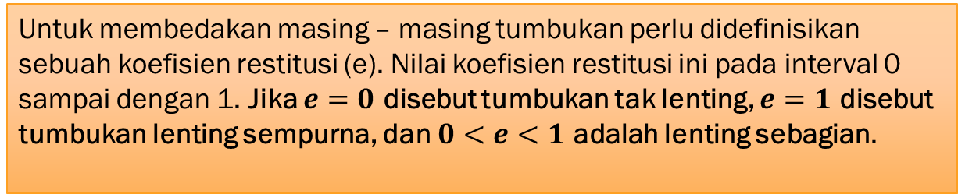
Jenis – Jenis Tumbukan
Berlaku hukum kekekalan momentum
dan kekekalan energi
1. Tumbukan Lenting Sempurna
Energi mekanik berkurang
(tak berlaku hukum kekekalan energi mekanik)
2. Tumbukan Lenting Sebagian
3. Tumbukan Tak Lenting sama sekali
Setelah tumbukan kedua partikel menyatu
Untuk membedakan masing – masing tumbukan perlu didefinisikan sebuah koefisien restitusi (e). Nilai koefisien restitusi ini pada interval 0 sampai dengan 1. Jika $e=0$ disebut tumbukan tak lenting, $e=1$ disebut tumbukan lenting sempurna, dan $0<e<1$ adalah lenting sebagian.

Slide 4

1. Tumbukan Lenting Sempurna
Bunyi hukum Tumbukan lenting sempurna “untuk tumbukan lenting sempurna, kecepatan relatif sesaat sesudah tumbukan sama dengan minus kecepatan relatif sesaat sebelum tumbukan”. Rumus umum dari Tumbukan lenting sempurna adalah sebagai berikut:
$m_{1}v_{1}+m_{2}v_{2}=m_{1}v_{1}^{′}+m_{2}v_{2}^{′}$
$$\left(v_{1}−v_{2}\right)=\left(v_{2}^{′}−v_{1}′\right)$$
Pada tumbukan lenting sempurna juga berlaku hukum kekekalan energi kinetik (energi mekanik dan energi potensial sistem tetap), yaitu jumlah energi kinetik sistem sebelum dan sesudah tumbukan.
Koefisien restitusi (e) untuk lenting sempurna bernilai 1

Slide 5
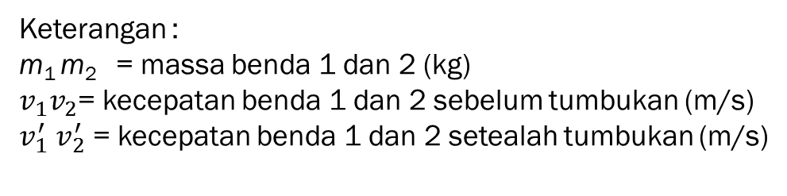
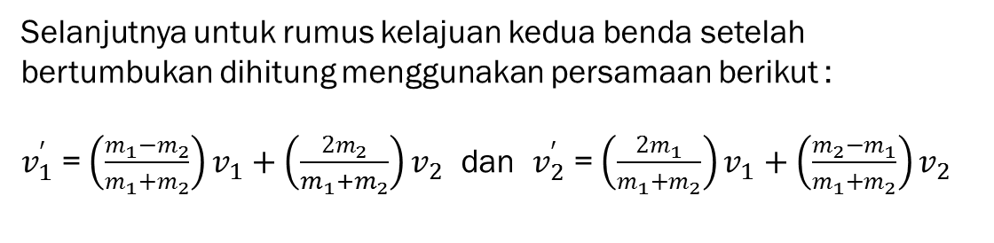
Untuk tumbukan lenting sempurna dalam satu dimensi
Sebelum tumbukan
Setelah tumbukan
v₂
v₁
v₂
v₁
m₂
m₁
m₂
m₁
Selanjutnya untuk rumus kelajuan kedua benda setelah bertumbukan dihitung menggunakan persamaan berikut :
$v_{1}^{′}$ =$\left(\frac{m_{1}−m_{2}}{m_{1}+m_{2}}\right)v_{1}+\left(\frac{2m_{2}}{m_{1}+m_{2}}\right)v_{2}$ dan $v_{2}^{′}$ =$\left(\frac{2m_{1}}{m_{1}+m_{2}}\right)v_{1}+\left(\frac{m_{2}−m_{1}}{m_{1}+m_{2}}\right)v_{2}$
Keterangan :
m₁ m₂ = massa benda 1 dan 2 (kg)
$v_{1}v_{2}$= kecepatan benda 1 dan 2 sebelum tumbukan (m/s)
$v_{1}^{′}$ $v_{2}^{′}$ = kecepatan benda 1 dan 2 setealah tumbukan (m/s)

Slide 6
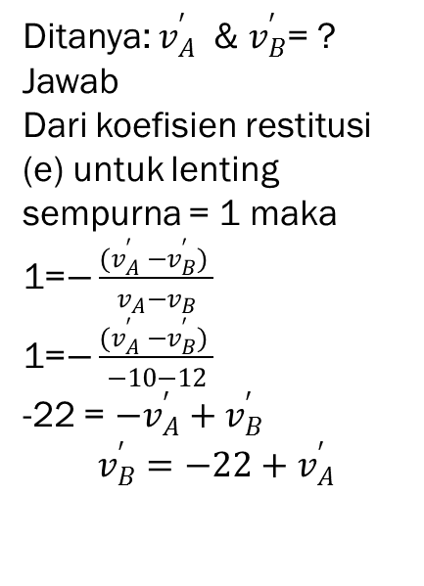
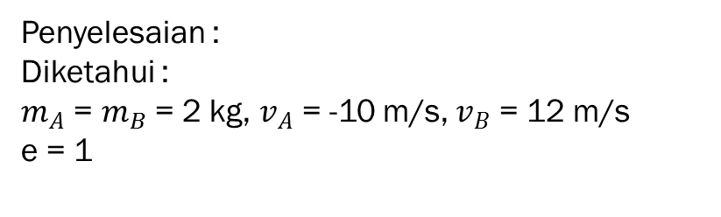

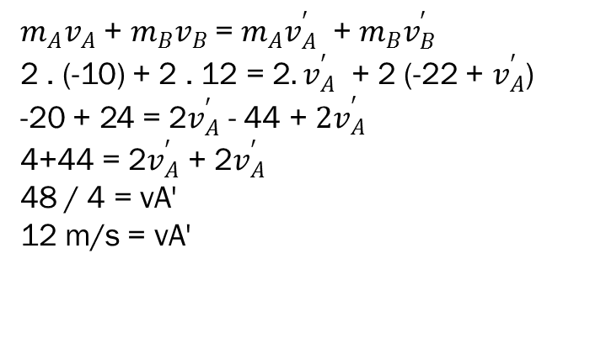
Contoh 1
Benda A dan B bermassa sama yaitu 2 kg bergerak saling mendekati, di mana kelajuan benda A adalah 10 m/s menuju arah barat dan kelajuan benda B adalah 12 m/s menuju arah timur. Jika kedua benda bertumbukan lenting sempurna maka kelajuan benda A dan benda B setelah tumbukan ?
Penyelesaian :
Diketahui :
$m_{A}$ = $m_{B}$ = 2 kg, $v_{A}$ = -10 m/s, $v_{B}$ = 12 m/s
e = 1
V_{B}
V_{A}
Ditanya: $v_{A}^{′}$ & $v_{B}^{′}$= ?
Jawab
Dari koefisien restitusi (e) untuk lenting sempurna = 1 maka
1=$−\frac{(v_{A}^{′} −v_{B}^{′}) }{v_{A}−v_{B}}$
1=$−\frac{(v_{A}^{′} −v_{B}^{′}) }{−10−12}$
-22 = $−v_{A}^{′}+v_{B}^{′}$
$$v_{B}^{′}=−22+v_{A}^{′}$$
$m_{A}v_{A}$ + $m_{B}v_{B}$ = $m_{A}v_{A}^{′}$ + $m_{B}v_{B}^{′}$
2 . (-10) + 2 . 12 = 2${. v}_{A}^{′}$ + 2 (-22 + $v_{A}^{′}$)
-20 + 24 = 2$v_{A}^{′}$ - 44 + ${2v}_{A}^{′}$
4+44 = 2$v_{A}^{′}$ + 2$v_{A}^{′}$
48 / 4 = vA'
12 m/s = vA'
sehingga $v_{B}^{′}=−22+v_{A}^{′}$
$v_{B}^{′}=−22$ + 12
$$v_{B}^{′}=−10 m/s$$

Slide 7


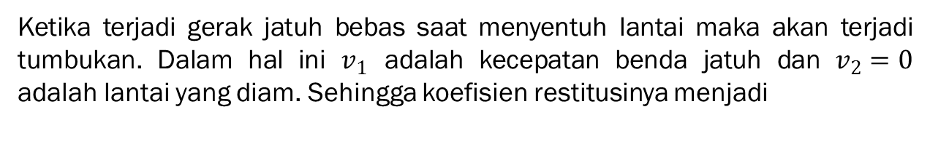
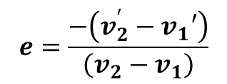
2. Tumbukan Lenting Sebagian
Pada tumbukan lenting sebagian tidak berlaku hukum kekekalan energi kinetik karena ada sejumlah energi kinetik hilang dalam bentuk panas dan bunyi pada proses tumbukan. Rumus pada lenting adalah sebagai berikut
$m_{1}v_{1}+m_{2}v_{2}=m_{1}v_{1}^{′}+m_{2}v_{2}^{′}$
$$\left(v_{2}^{′}−v_{1}′\right)=e\left(v_{1}−v_{2}\right)$$
Koefisien restitusi (e) untuk lenting sebagian bernilai $0<e<1$
$$e=\frac{−\left(v_{2}^{′}−v_{1}′\right)}{\left(v_{2}−v_{1}\right)}$$
Ketika terjadi gerak jatuh bebas saat menyentuh lantai maka akan terjadi tumbukan. Dalam hal ini $v_{1}$ adalah kecepatan benda jatuh dan $v_{2}=0$ adalah lantai yang diam. Sehingga koefisien restitusinya menjadi
$$e=\frac{−v_{1}′}{v_{1}}$$

Slide 8
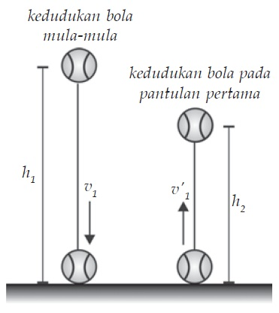
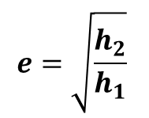
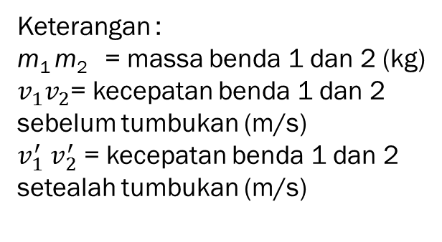
Untuk tumbukan lenting sebagian dalam satu dimensi
Koefisien restitusi sering dipakai pada kasus terjadi pada bola yang dipantulkan. Contohnya bola tenis dijatuhkan pada ketinggian h1. Bola mengenai lantai dan terpental dengan ketinggian h2, di mana h2< h1, nilai koefisien restitusi untuk tumbukan antara bola tenis jatuh bebas dan mengenai lantai dapat dinyatakan oleh persamaan di bawah ini:
$$e=\sqrt{\frac{h_{2}}{h_{1}}}$$
Keterangan :
m₁ m₂ = massa benda 1 dan 2 (kg)
$v_{1}v_{2}$= kecepatan benda 1 dan 2 sebelum tumbukan (m/s)
$v_{1}^{′}$ $v_{2}^{′}$ = kecepatan benda 1 dan 2 setealah tumbukan (m/s)

Slide 9
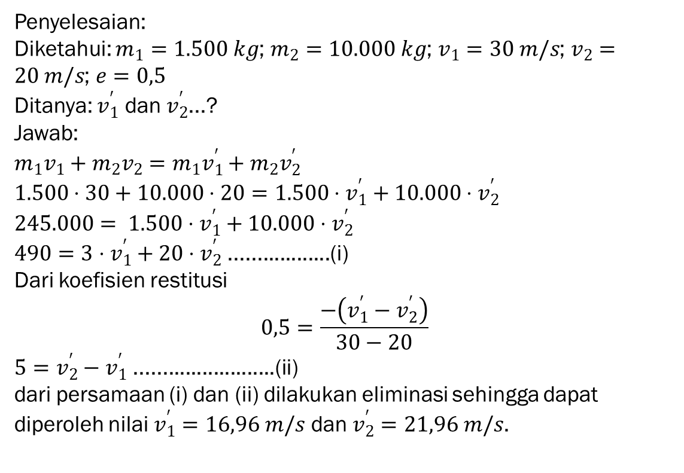
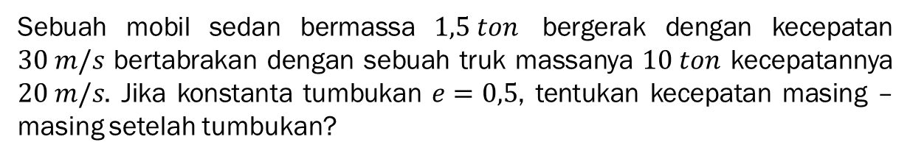
Contoh 2
Sebuah mobil sedan bermassa $1,5 ton$ bergerak dengan kecepatan $30 m/s$ bertabrakan dengan sebuah truk massanya $10 ton$ kecepatannya $20 m/s$. Jika konstanta tumbukan $e=0,5$, tentukan kecepatan masing – masing setelah tumbukan?
Penyelesaian:
Diketahui: $m_{1}=1.500 kg$; $m_{2}=10.000 kg$; $v_{1}=30 m/s$; $v_{2}=20 m/s$; $e=0,5$
Ditanya: $v_{1}^{′}$ dan $v_{2}^{′}$...?
Jawab:
$m_{1}v_{1}+m_{2}v_{2}=m_{1}v_{1}^{′}+m_{2}v_{2}^{′}$
$1.500⋅30+10.000⋅20=1.500⋅v_{1}^{′}+10.000⋅v_{2}^{′}$
$245.000= 1.500⋅v_{1}^{′}+10.000⋅v_{2}^{′}$
$490=3⋅v_{1}^{′}+20⋅v_{2}^{′}$ ..................(i)
Dari koefisien restitusi
$$0,5=\frac{−\left(v_{1}^{′}−v_{2}^{′}\right)}{30−20}$$
$5=v_{2}^{′}−v_{1}^{′}$ .........................(ii)
dari persamaan (i) dan (ii) dilakukan eliminasi sehingga dapat diperoleh nilai $v_{1}^{′}=16,96 m/s$ dan $v_{2}^{′}=21,96 m/s$.

Slide 10
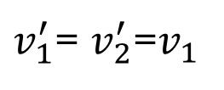
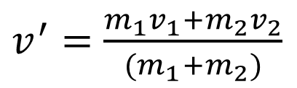

2. Tumbukan Tidak Lenting Sama Sekali
Pada tumbukan tidak lenting sama sekali tidak berlaku hukum kekekalan energi kinetik (energi mekanik) karena sebagian energi pada proses tumbukan hilang dalam bentuk panas dan bunyi ke lingkungan sekitar tumbukan. Sesaat sesudah proses tumbukan, kedua benda yang bertumbukan bergabung menjadi satu sistem dan bergerak bersama-sama, sehingga:
$v_{1}^{′}$= $v_{2}^{′}$=$v_{1}$
Koefisien restitusi (e) untuk titik lenting sama sekali bernilai $0$
Rumus pada tidak lenting sama sekali adalah sebagai berikut
$m_{1}v_{1}+m_{2}v_{2}={(m}_{1}+m_{2}{)v}_{}^{′}$
$v_{}^{′}=$ $\frac{m_{1}v_{1}+m_{2}v_{2}}{{(m}_{1}+m_{2})}$

Slide 11
Contoh 3
Sebutir peluru bermassa 30 gram bergerak dengan kecepatan sebesar 30 m/s menumbuk balok kayu bermassa 1 kg yang sedang diam. Tentukan kelajuan balok jika peluru tertanam di dalam balok!
Pembahasan
Diketahui :
Massa peluru (m₁) = 30 gram = 0,03 kg
Massa balok (m₂) = 1 kg
Kecepatan awal peluru (v₁) = 30 m/s
Kecepatan awal balok (v₂) = 0 (balok diam)
Ditanya : kelajuan peluru dan balok setelah tumbukan (v’)
Jawab :
Rumus hukum kekekalan momentum jika dua benda menyatu setelah tumbukan :
m₁ v₁ + m₂ v₂ = (m₁ + m₂) v’
(0,03)(30) + (1)(0) = (0,03 + 1) v’
0,9 + 0 = 1,03 v’
0,9 = 1,03 v’
v’ = 0,9 / 1,03
v’ = 0,87 m/s
Kelajuan peluru dan balok setelah tumbukan adalah 0,87 m/s.

Slide 12
APLIKASI GUIDE PADA TUMBUKAN
Aplikasi yang akan dibuat pada bab ini mengenai soal contoh 1 pada materi lenting sempurna yang perhitungan rumusnya menggunakan push button, radio button dan axes. Sebelumnya kita harus mengetahui dulu rumus-rumus pada lenting sempurna.

Slide 13
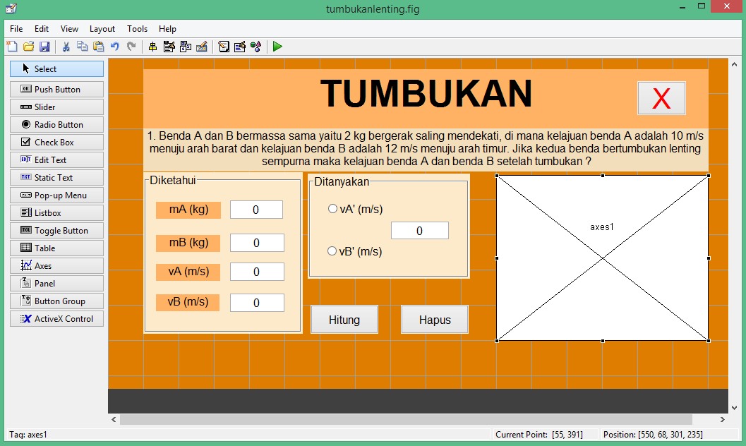
a. Mendesain Figure

Slide 14
b. Mengatur Layout
Komponen | Property Inspector
 | FontSize | FontWeight | String/Title | Tag
Static text 1 | 40 | Bold | TUMBUKAN | Text 1
Static text 2 | 12 | Normal | Soal contoh 3 | Text 2
Static text 3 | 12 | Normal | mA (kg) | Text 3
Static text 4 | 12 | Normal | mB (kg) | Text 4
Static text 5 | 12 | Normal | vA (m/s) | Text 5
Static text 6 | 12 | Normal | vB (m/s) | Text 6
Static text 7 | 12 | Normal | vA’ (m/s) | Text 7
Static text 8 | 12 | Normal | vB’ (m/s) | Text 8
Edit text 1 | 12 | Normal | 0 | Text1
Edit text 2 | 12 | Normal | 0 | Text2
Edit text 3 | 12 | Normal | 0 | Text3
Edit text 4 | 12 | Normal | 0 | Text4
Edit text 5 | 12 | Normal | 0 | Text5
Push button | 12 | Normal | Hitung | Push button 1
Push button | 12 | Normal | Hapus | Push button 2
Push button | 12 | Normal | X (Keluar) | Push button 3
Axes | 12 | Normal | Axes | Axes1

Slide 15
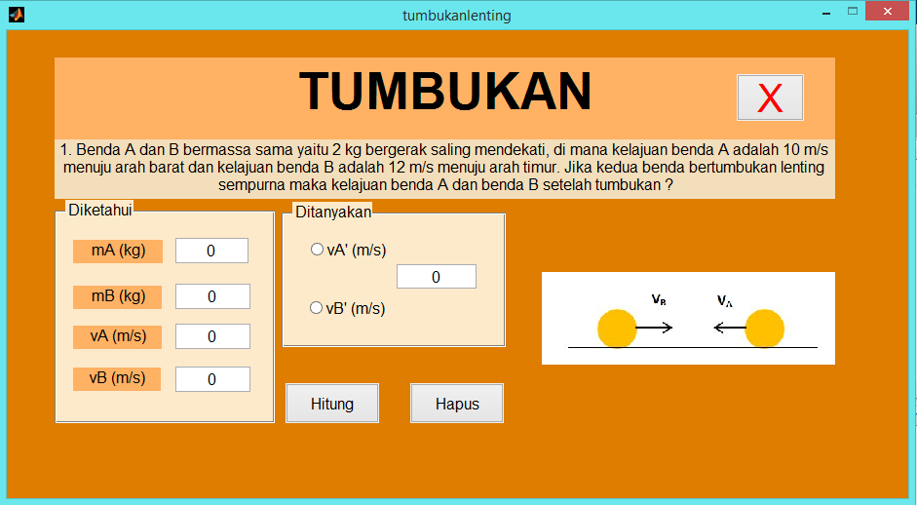
c. Menyimpan Figure

Slide 16
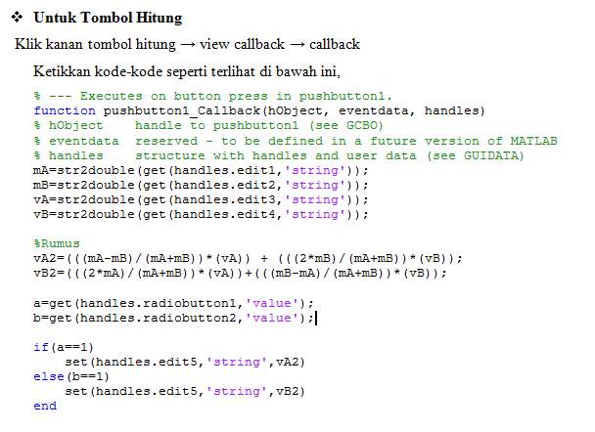
d. Kode Program

Slide 17
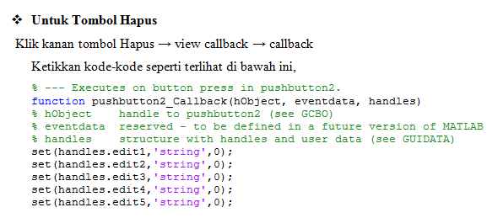

Slide 18
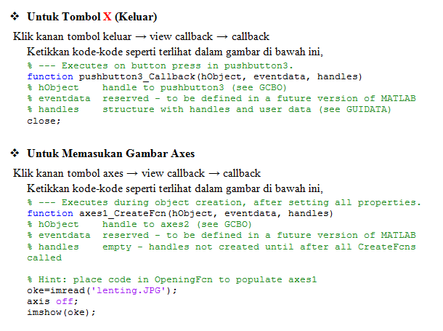

Slide 19
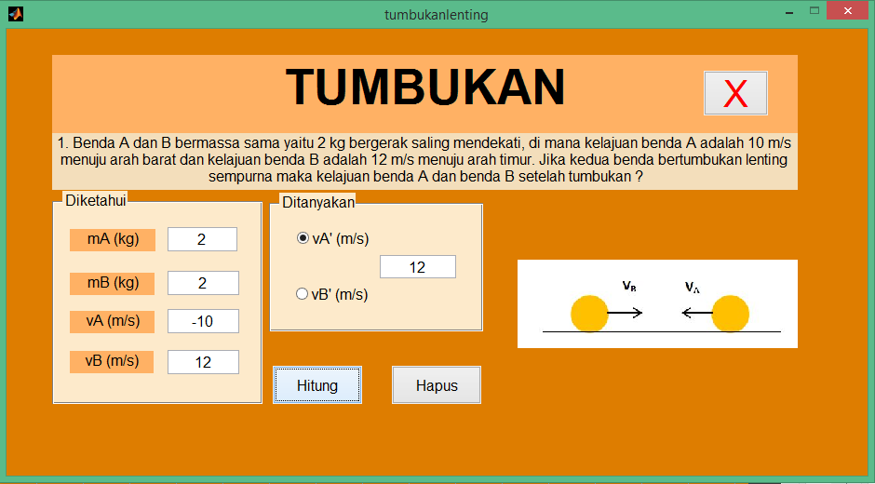
e. Menjalankan GUI
Tampilan hasil perhitungan tumbukan pada lenting sempurna

Slide 20
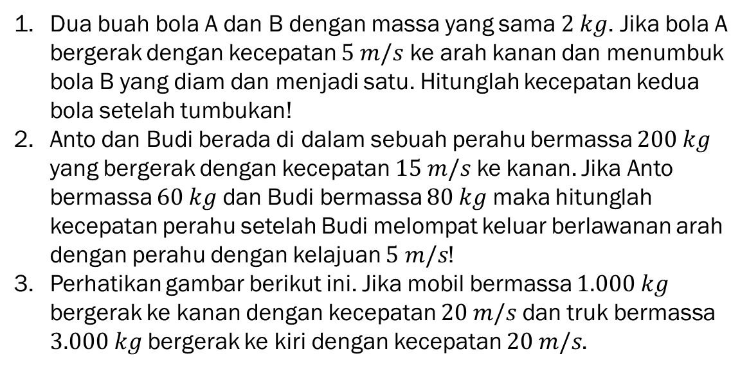
Latihan Soal
Dua buah bola A dan B dengan massa yang sama $2 kg$. Jika bola A bergerak dengan kecepatan $5 m/s$ ke arah kanan dan menumbuk bola B yang diam dan menjadi satu. Hitunglah kecepatan kedua bola setelah tumbukan!
Anto dan Budi berada di dalam sebuah perahu bermassa $200 kg$ yang bergerak dengan kecepatan $15 m/s$ ke kanan. Jika Anto bermassa $60 kg$ dan Budi bermassa $80 kg$ maka hitunglah kecepatan perahu setelah Budi melompat keluar berlawanan arah dengan perahu dengan kelajuan $5 m/s$!
Perhatikan gambar berikut ini. Jika mobil bermassa $1.000 kg$ bergerak ke kanan dengan kecepatan $20 m/s$ dan truk bermassa $3.000 kg$ bergerak ke kiri dengan kecepatan $20 m/s$.

Slide 21
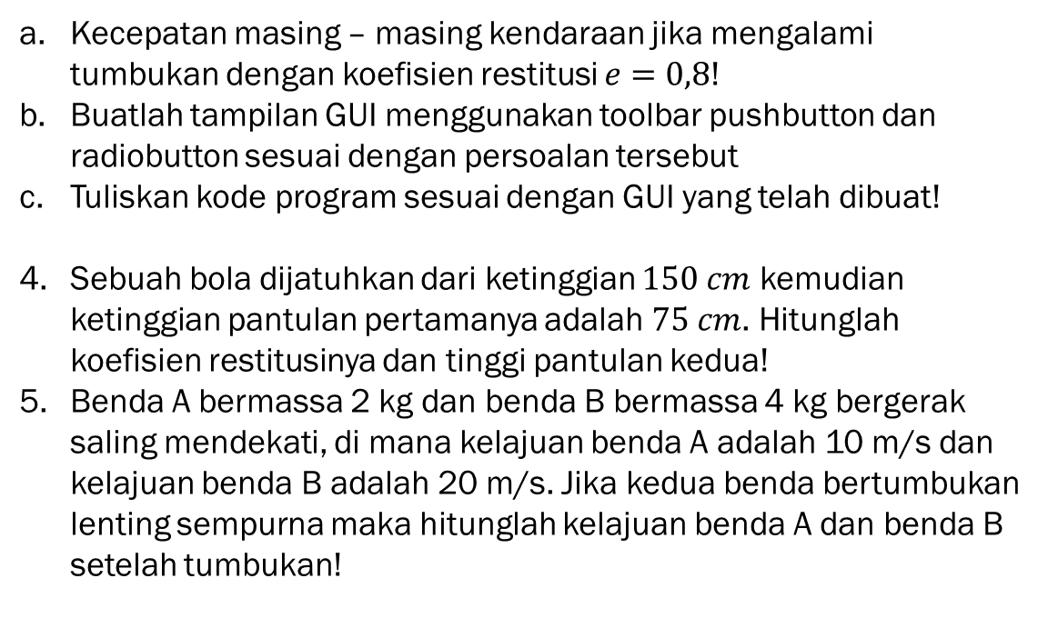
Kecepatan masing – masing kendaraan jika mengalami tumbukan dengan koefisien restitusi $e=0,8$!
Buatlah tampilan GUI menggunakan toolbar pushbutton dan radiobutton sesuai dengan persoalan tersebut
Tuliskan kode program sesuai dengan GUI yang telah dibuat!
Sebuah bola dijatuhkan dari ketinggian $150 cm$ kemudian ketinggian pantulan pertamanya adalah $75 cm$. Hitunglah koefisien restitusinya dan tinggi pantulan kedua!
Benda A bermassa 2 kg dan benda B bermassa 4 kg bergerak saling mendekati, di mana kelajuan benda A adalah 10 m/s dan kelajuan benda B adalah 20 m/s. Jika kedua benda bertumbukan lenting sempurna maka hitunglah kelajuan benda A dan benda B setelah tumbukan!

